Slide 1

Improving Deep Neural Networks: Hyperparameter Tuning, Batch Normalization and Programming Frameworks (Andrew Ng) <Week 3 Assignment>
JIHO LEE (Undergraduate Student, Junior)
jiho264@inu.ac.kr
Dept. of Embedded-Systems Engineering, INU

Slide 2
목차
Packages
Checking TensorFlow Version
Basic Optimization with Gradient Tape
Linear Function
Computing the Sidmoid
Using One Hot Encodings
Initialize the Parameters
Building Yout First Neural Network in TensorFlow
Implement Forward Propagation
Compute the Total Loss
Train the Model
Bibliography

Slide 3
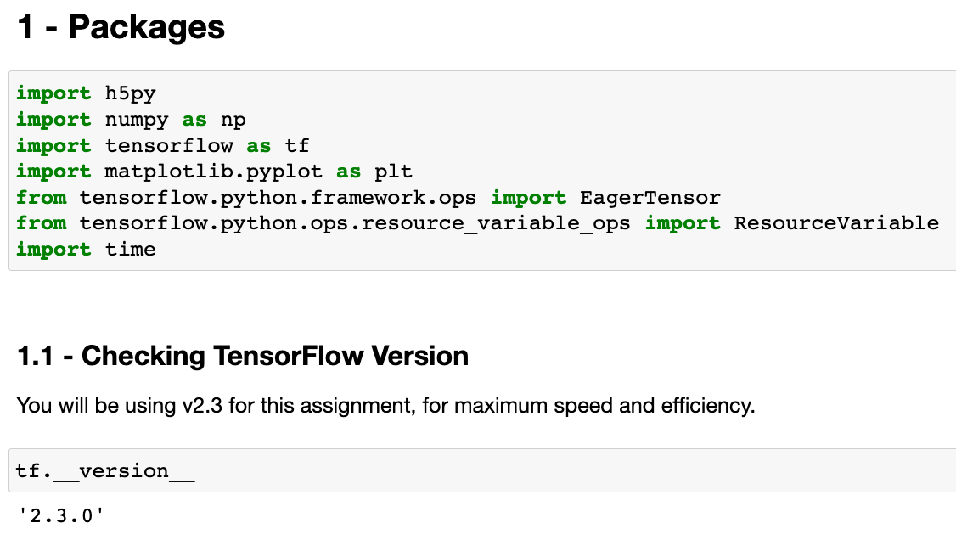
1. Packages
Loading some packages
h5py : h5py 데이터 포맷 다룰 수 있음.
Numpy : 수학 계산.
Tensorflow : Deep Learning Framework.
Matplotlib : plotting.

Slide 4
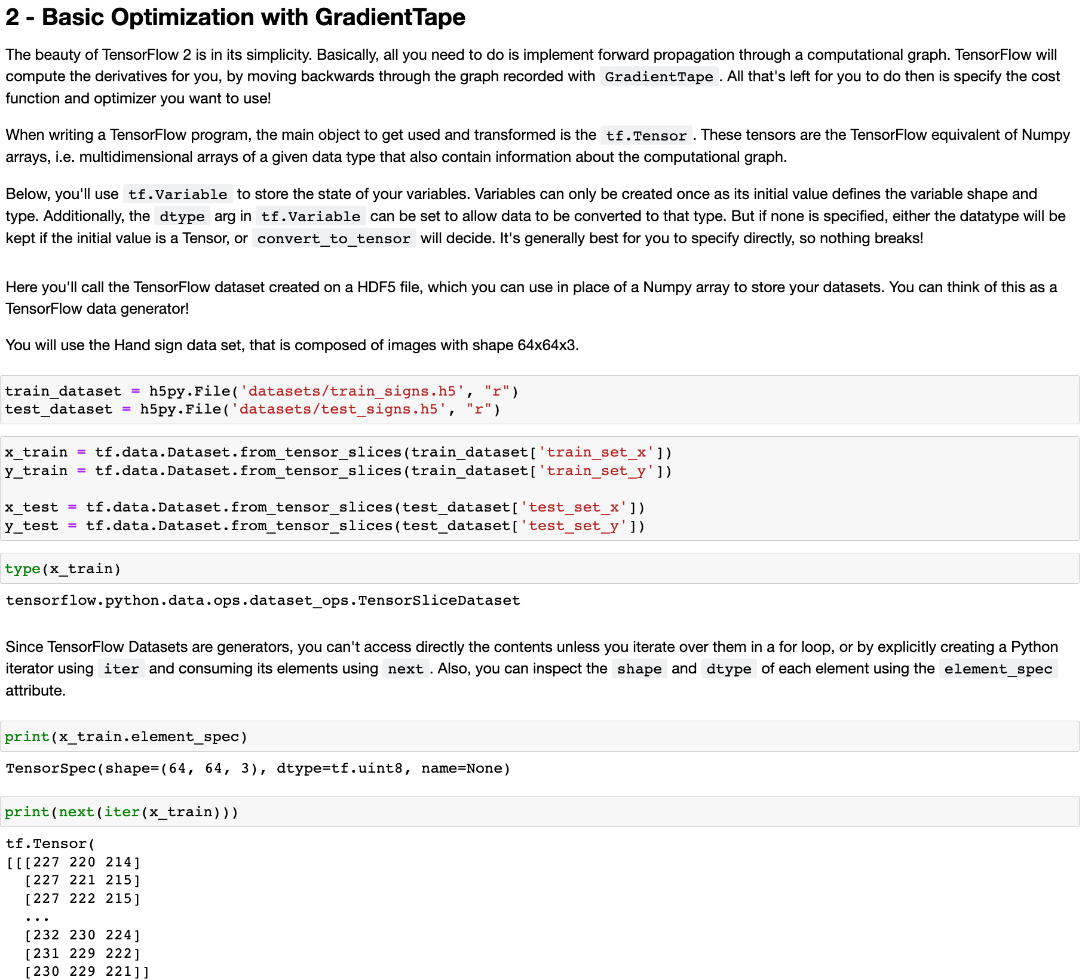
2. Basic Optimization with Gradient Tape
먼저, dataset을 불러옴
Train dataset : train_signs_h5
Train_set_x, Train_set_y로 다시 구분함.
Test dataset : test_signs_h5
Test_set_x, Test_set_y로 다시 구분함.
X_train의 생김새:
Tensorflow.python.data.ops.dataset_ops.TensorSliceDataset
각 example의 shape:
TensorSpec(shape=(64,64,3), dtype=tf.uint8, name=None)

Slide 5
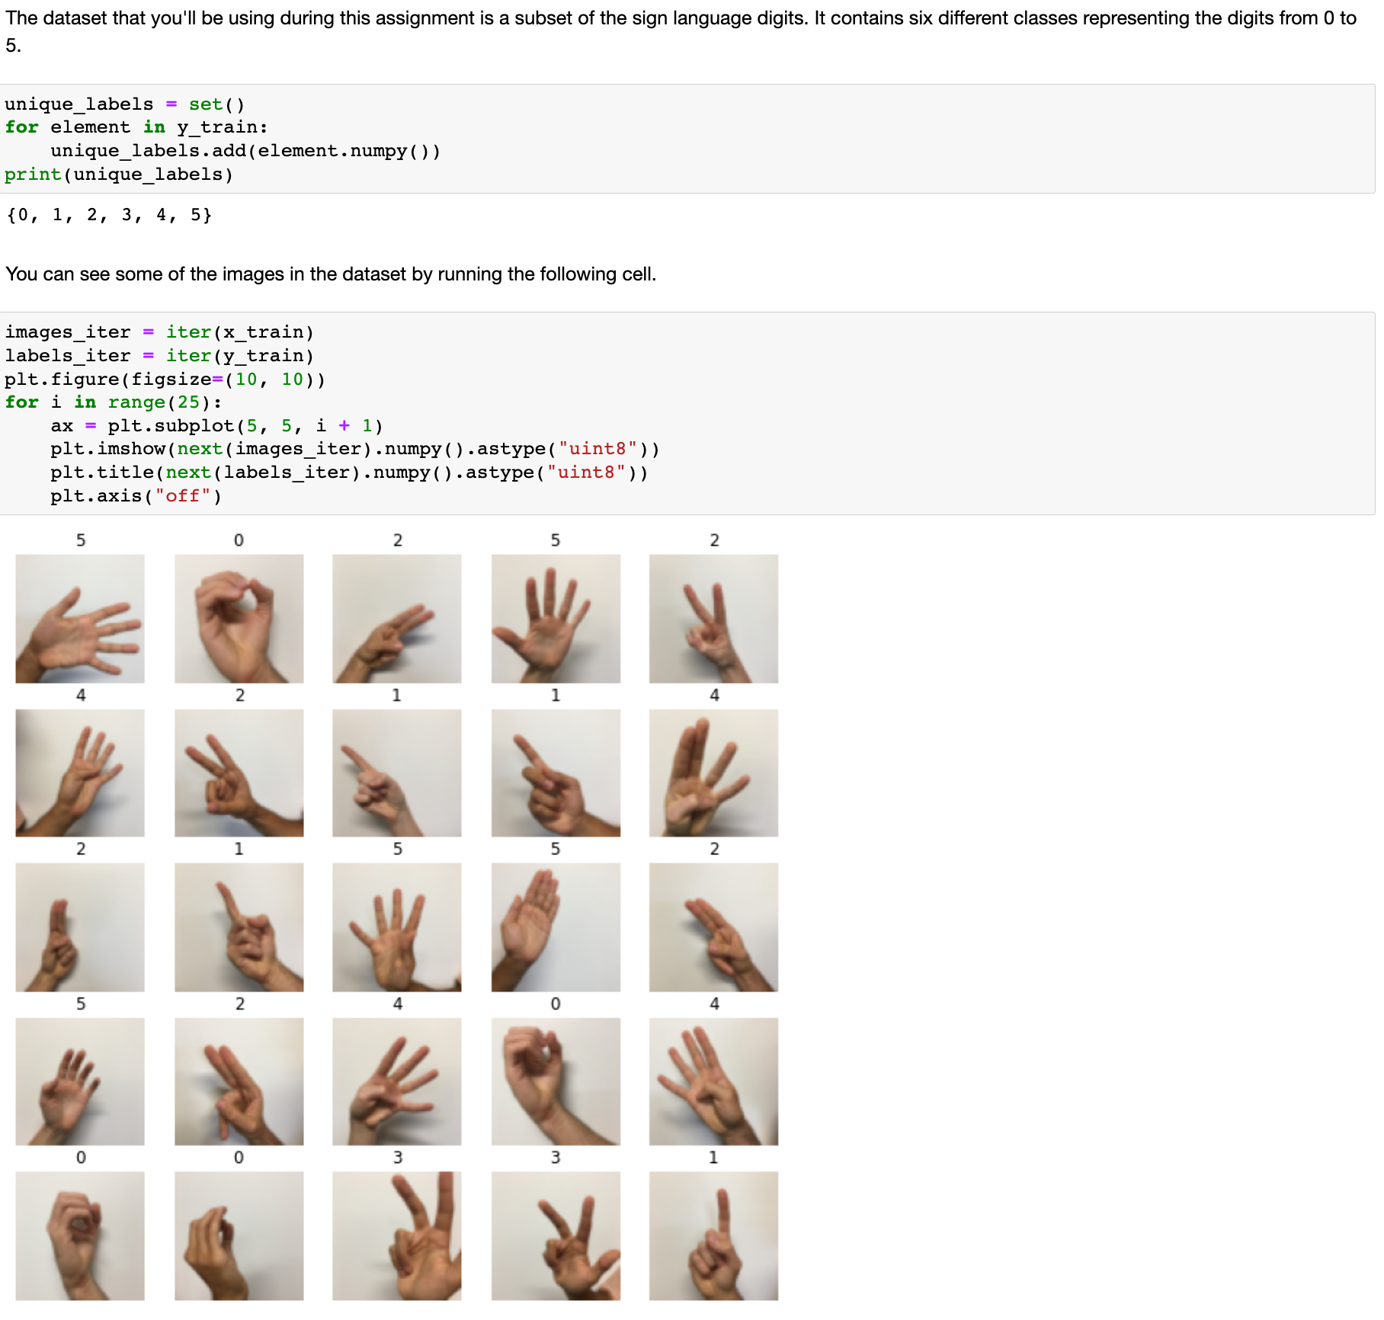
2. Basic Optimization with Gradient Tape
Y_train의 생김새
{0, 1, 2, 3, 4, 5}중 하나의 정수를 가짐.
x_train과 y_train의 각 순서쌍을 시각화 한 결과 :
Y값들은 펼친 손가락의 갯수인 것을 알 수 있음.

Slide 6
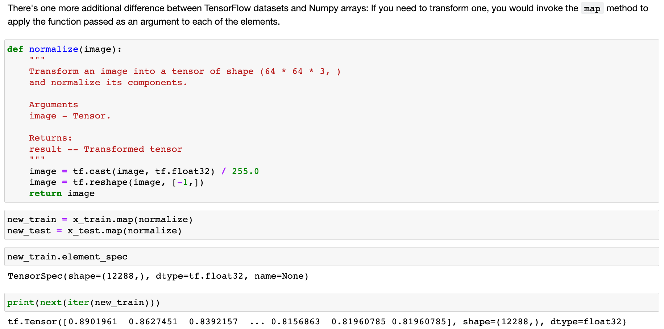
2. Basic Optimization with Gradient Tape
Normalize function :
어떤 image에 대해 255로 나눈 뒤, flatten시켜 하나의 vector로 바꾸는 함수
64 * 64 * 3 의 값들은 각각 [0, 255]가 아닌 [0, 1]사이의 범위를 가짐.
현재 단계에서는 아직 CNN을 학습하지 않아, 기존 방식의 Neural Network로 진행하는 것을 볼 수 있음.

Slide 7
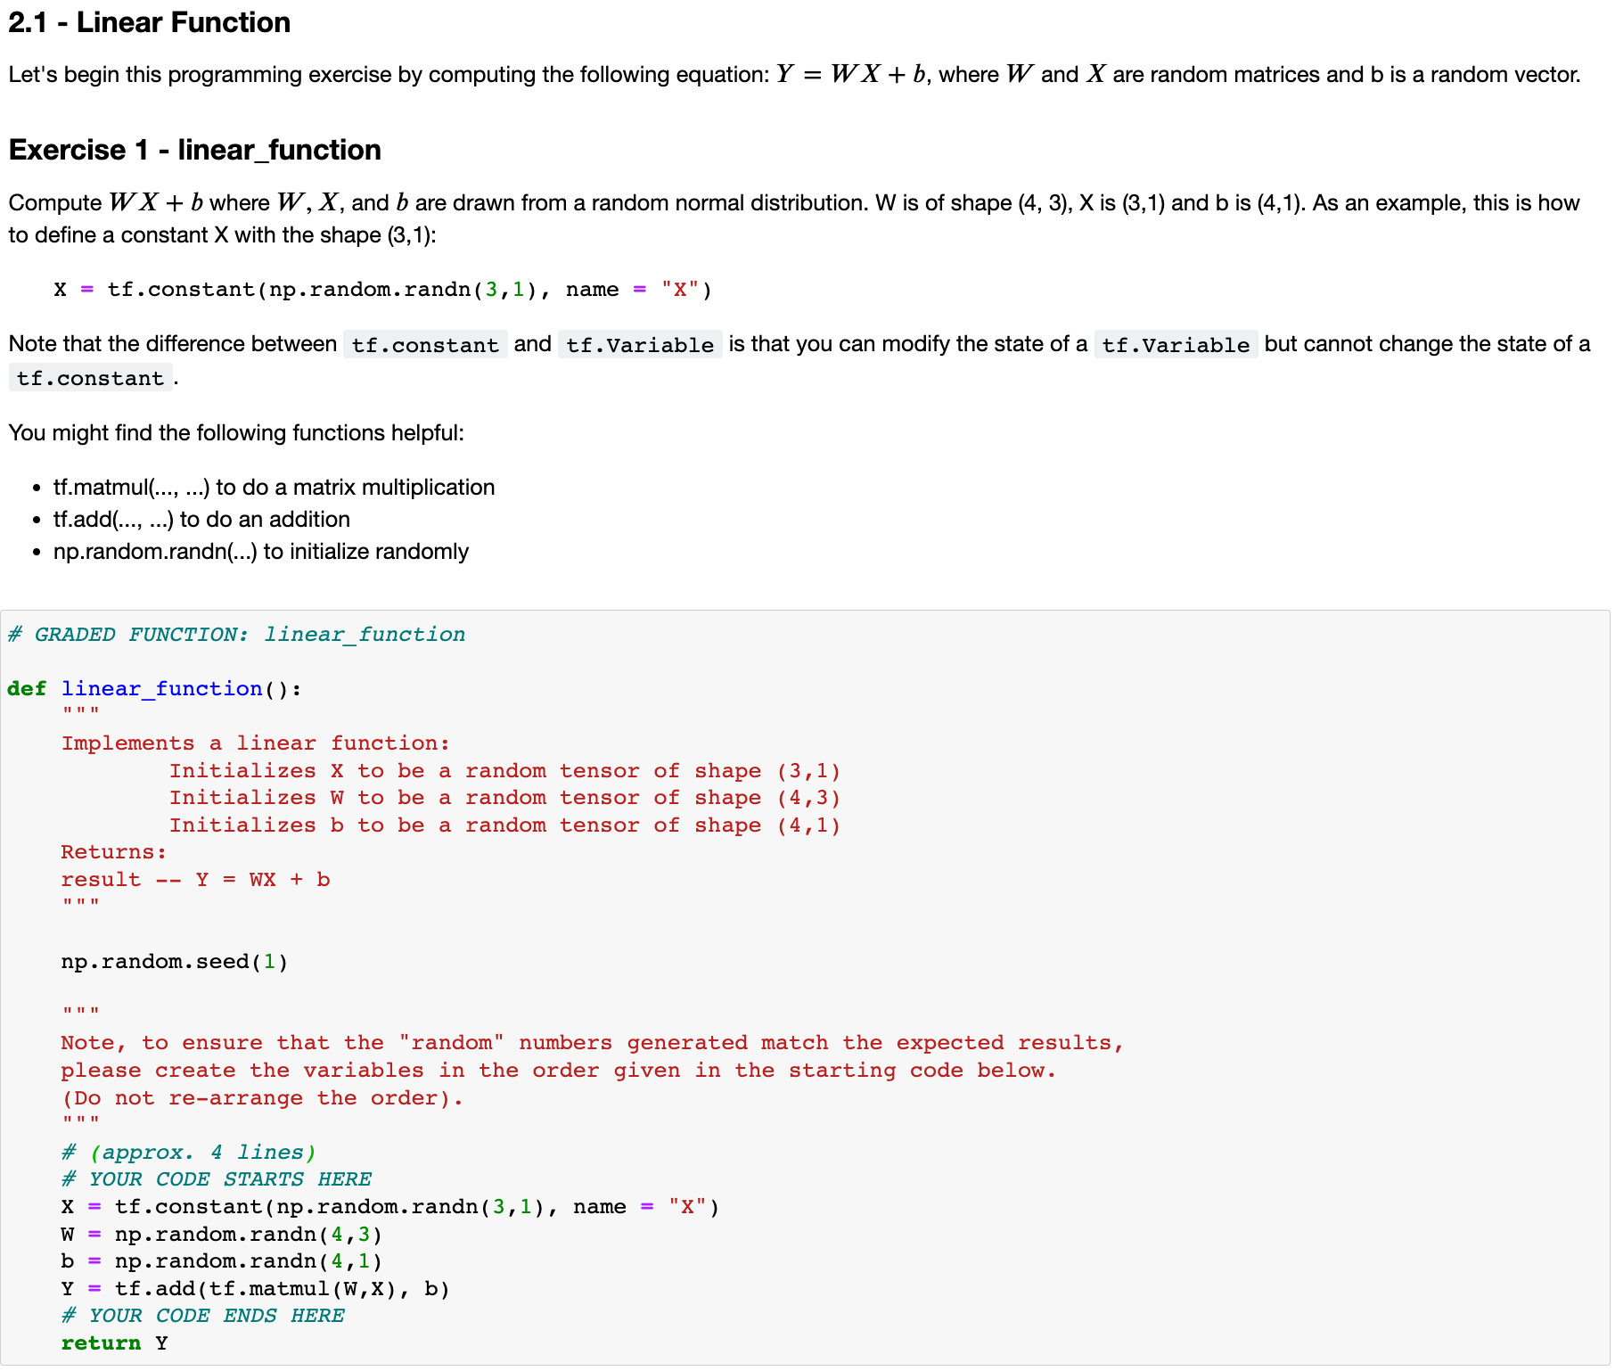
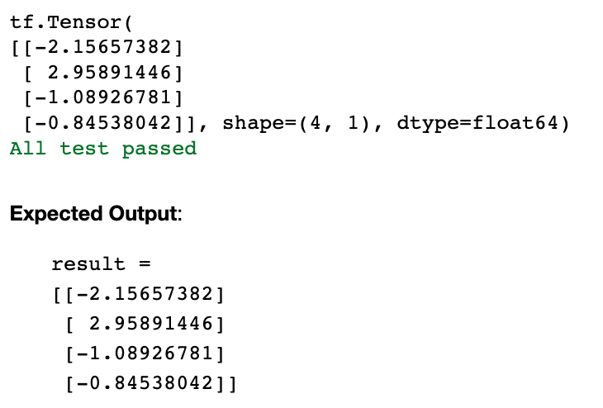
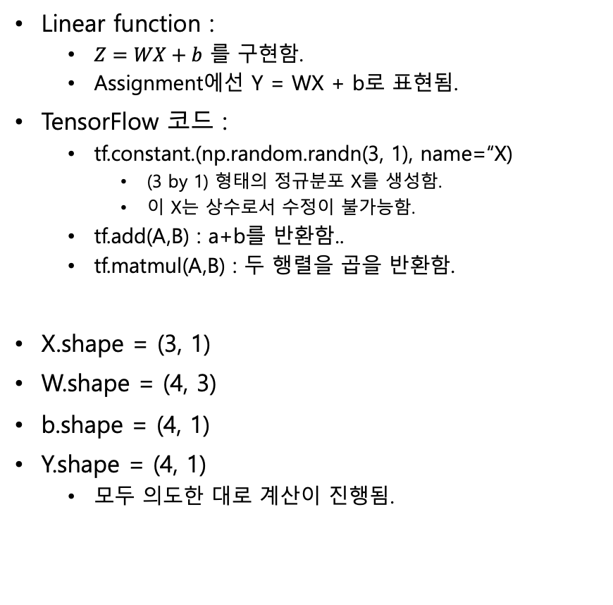
2. Basic Optimization with Gradient Tape – Linear Function
Linear function :
$Z=WX+b$ 를 구현함.
Assignment에선 Y = WX + b로 표현됨.
TensorFlow 코드 :
tf.constant.(np.random.randn(3, 1), name=“X)
(3 by 1) 형태의 정규분포 X를 생성함.
이 X는 상수로서 수정이 불가능함.
tf.add(A,B) : a+b를 반환함..
tf.matmul(A,B) : 두 행렬을 곱을 반환함.
X.shape = (3, 1)
W.shape = (4, 3)
b.shape = (4, 1)
Y.shape = (4, 1)
모두 의도한 대로 계산이 진행됨.

Slide 8
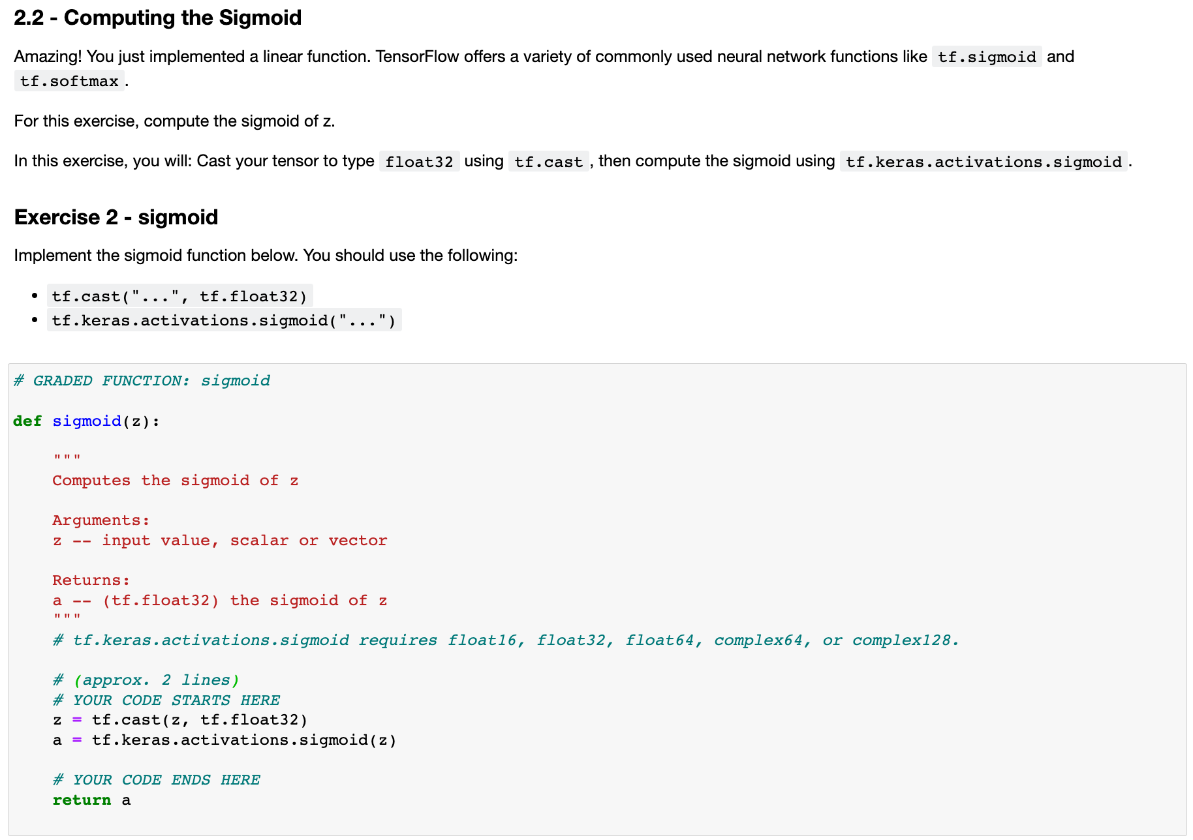
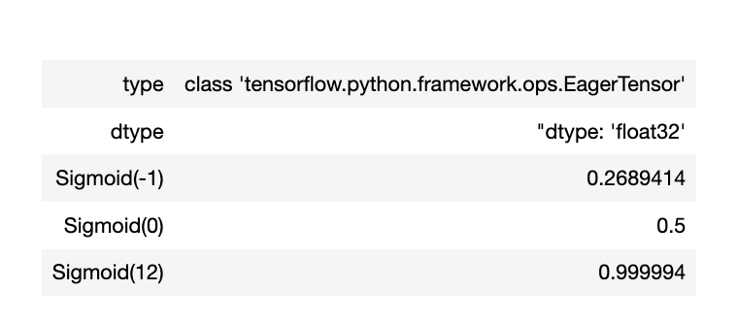
2. Basic Optimization with Gradient Tape – Computing the Sidmoid
Sigmoid function :
Tf.float32의 형태로 input을 바꾸어 준 뒤,
그 수를 sigmoid 함수에 적용시킨 것을 반환함.

Slide 9
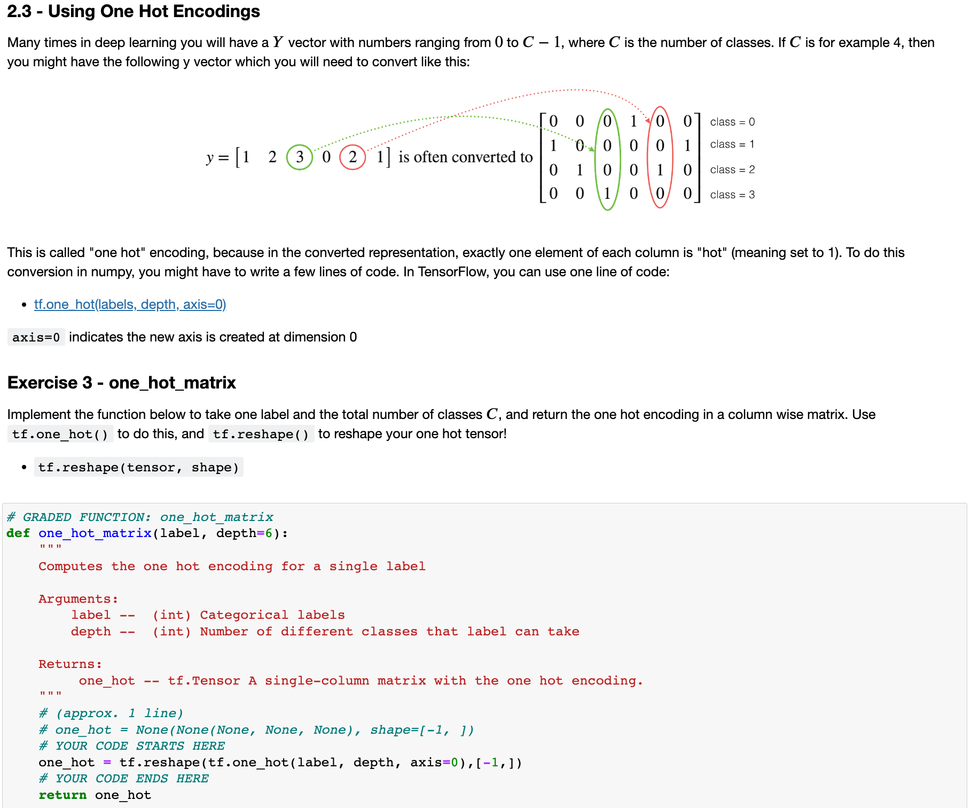
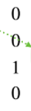
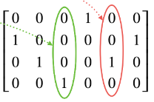
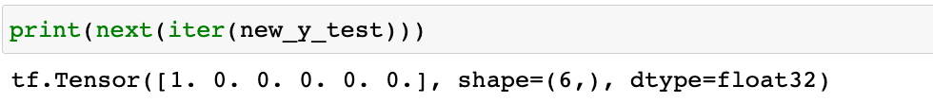
2. Basic Optimization with Gradient Tape – Using One Hot Encodings
Y값은 {0, 1, 2, 3, 4, 5}사이의 정수였음.
이를 (6, 1)의 shape인 output과 비교하기 위해, “One Hot Encoding”으로 표현을 바꿔줌.
오른쪽 그림처럼, 각 index에 해당하는 값만 1인 vector가 각각 생성됨.
tf.one_hot(label, depth, axis=0))
Label에 대해 depth단계로 ont hot encoding 함.
Tf.reshape(~, [-1,])
오른쪽 그림처럼, column vector을 여러 개 이어 붙여 줌.

Slide 10
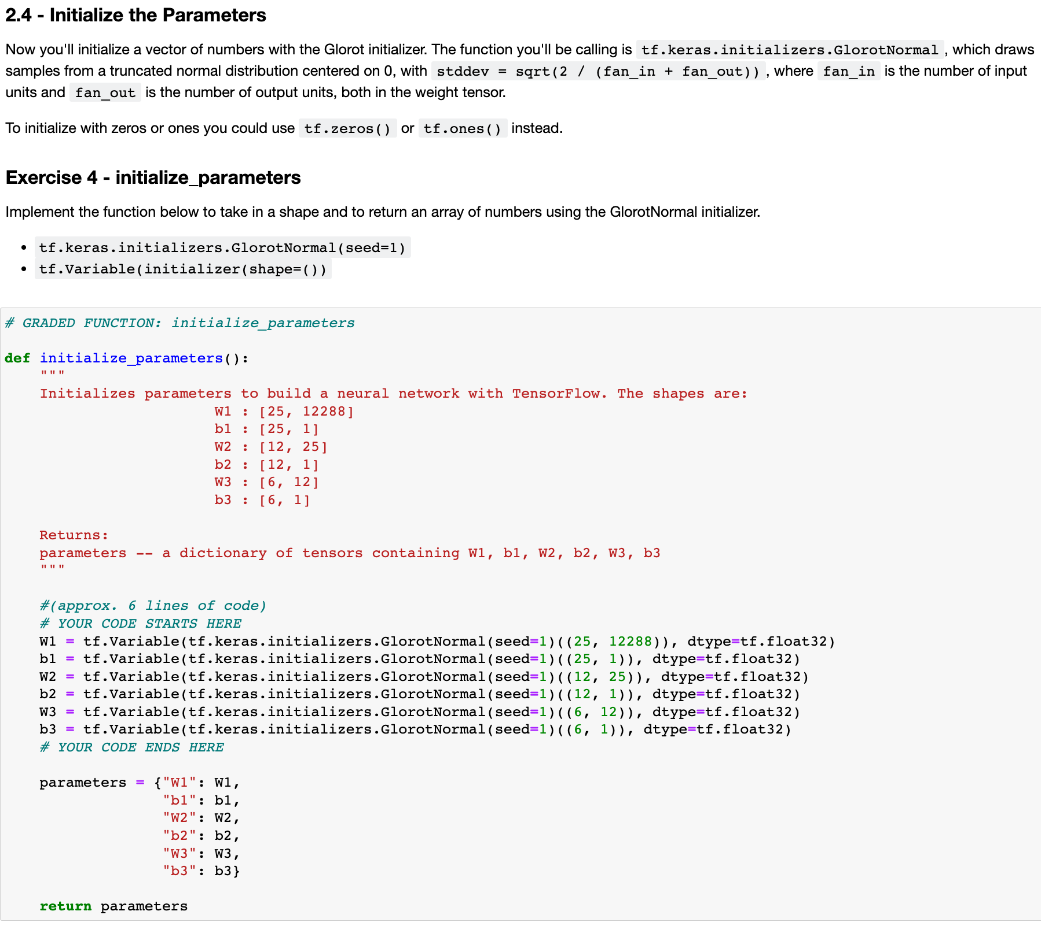
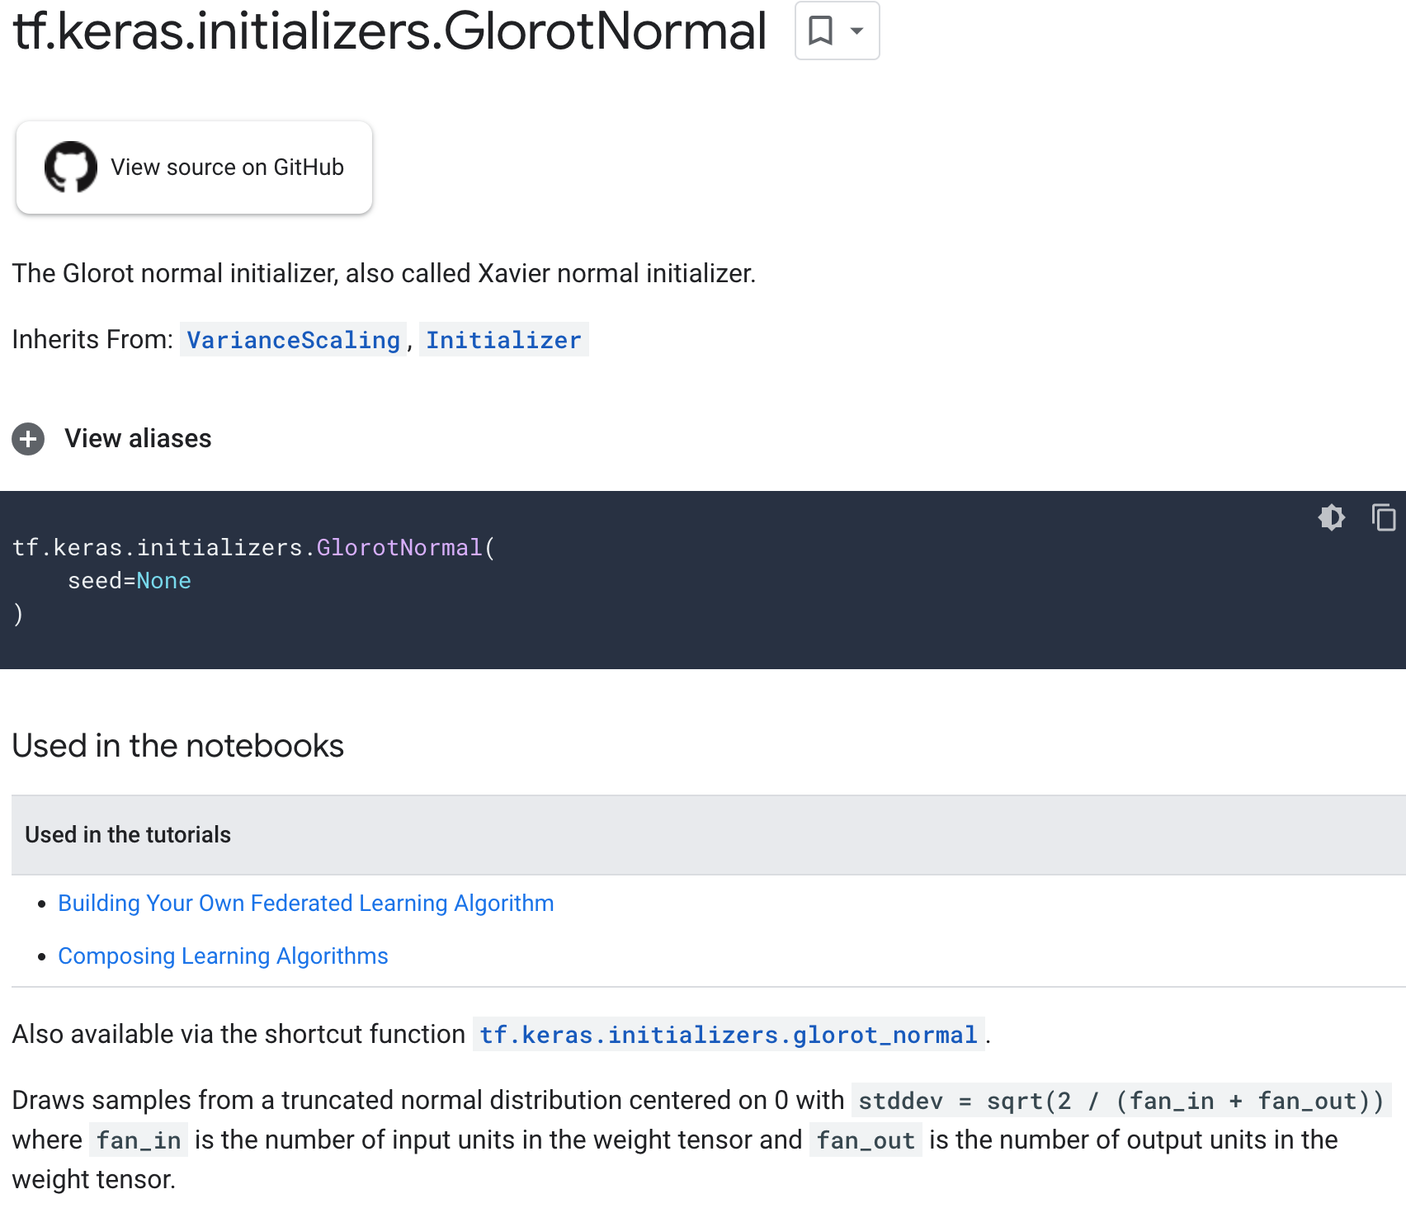
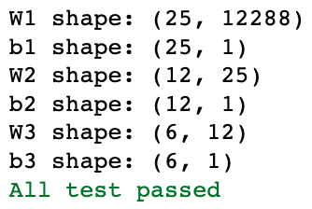
2. Basic Optimization with Gradient Tape – Initialize the Parameters
Xavier normal initializer 를 적용해 W, b 들을 생성함.

Slide 11
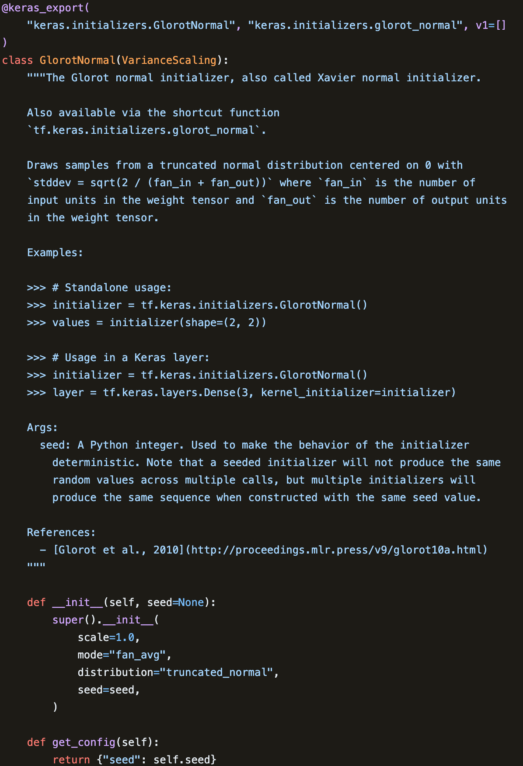
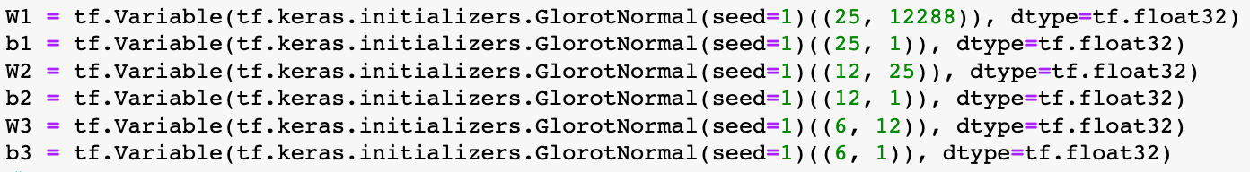
2. Basic Optimization with Gradient Tape – Initialize the Parameters
The Glorot normal initializer, also called Xavier normal initializer.
Xavier initialization을 수행하려면, input unit 개수와 output unit 개수를 알아야 함.
해당 방식으로 initialization 할 때에, function call시 넘겨주는 parameter는 seed와 shape 밖에 없는데, 어떤 숫자를 근거로 Xavier initialization을 올바르게 구현하는지 잘 모르겠음.
1st layer의 unit 수 : 25
2nd layer의 unit 수 : 12
3rd layer의 unit 수 : 6

Slide 12
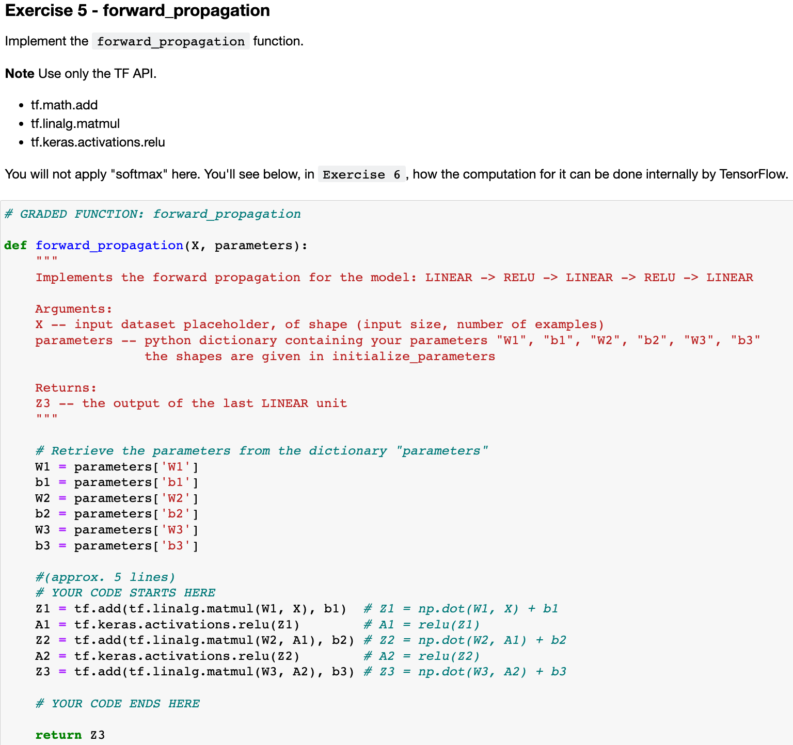
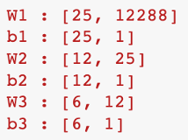
3. Building Yout First Neural Network in TensorFlow - Implement Forward prop
Forward propagation을 구현하는 부분.
Tf.add()는 각 요소를 더하는 연산.
Tf.keras.activations.relu()는 relu function에 대입하는 연산.
이를 3번 반복해 3개의 layer를 통과한 것처럼 만듦.
다만, A3을 반환하지 않음.
3rd layer의 activation function을 적용하지 않은 Z3을 반환함.
Z3.shape == (6, 1)

Slide 13
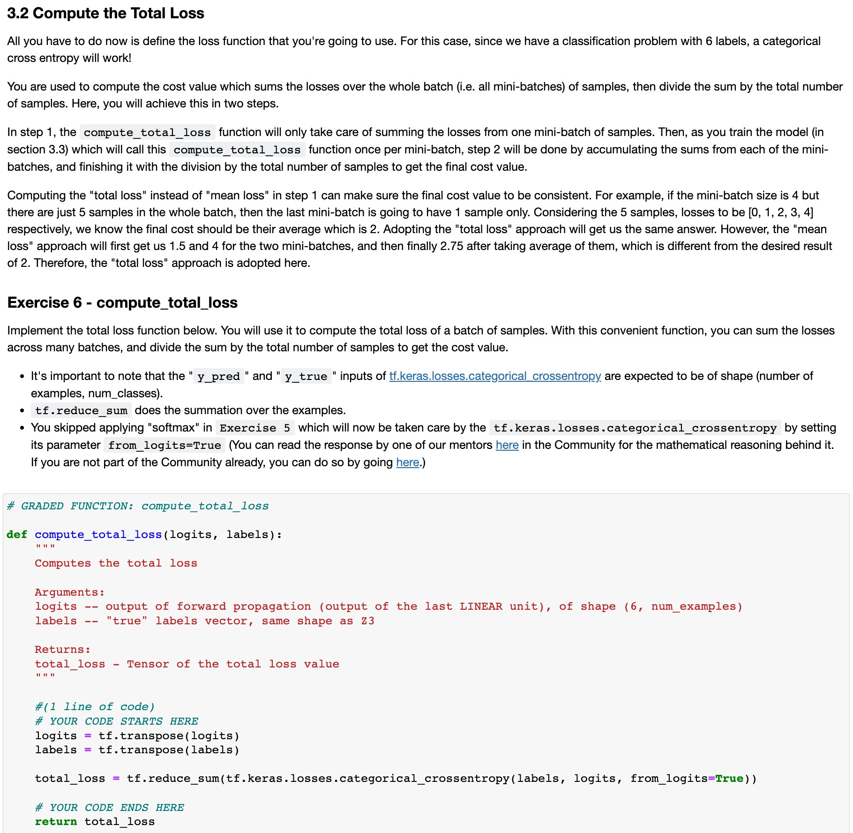
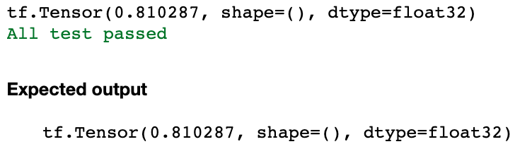
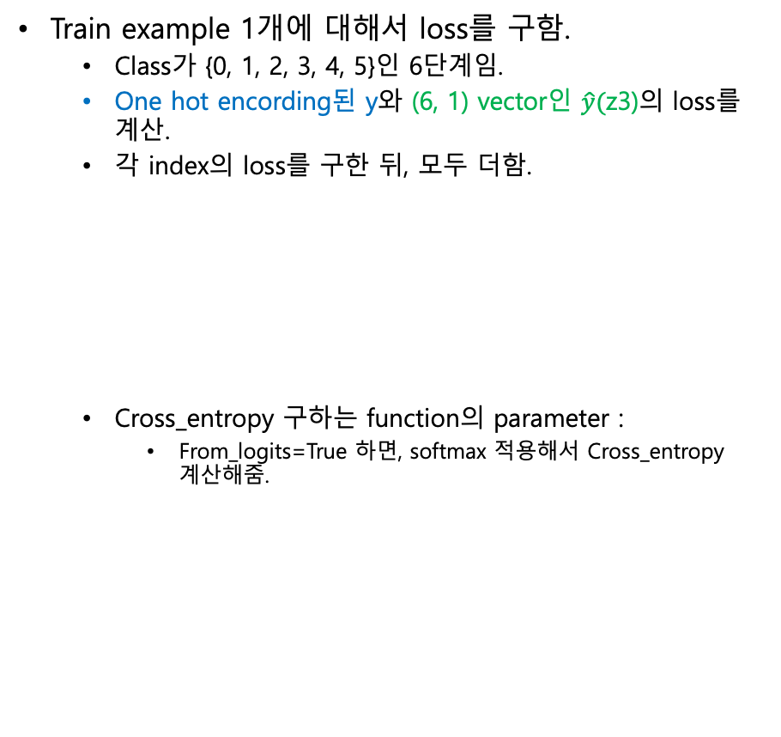
3. Building Yout First Neural Network in TensorFlow - Compute the Total Loss
Train example 1개에 대해서 loss를 구함.
Class가 {0, 1, 2, 3, 4, 5}인 6단계임.
One hot encording된 y와 (6, 1) vector인 $\hat{y}($z3)의 loss를 계산.
각 index의 loss를 구한 뒤, 모두 더함.
Cross_entropy 구하는 function의 parameter :
From_logits=True 하면, softmax 적용해서 Cross_entropy 계산해줌.

Slide 14
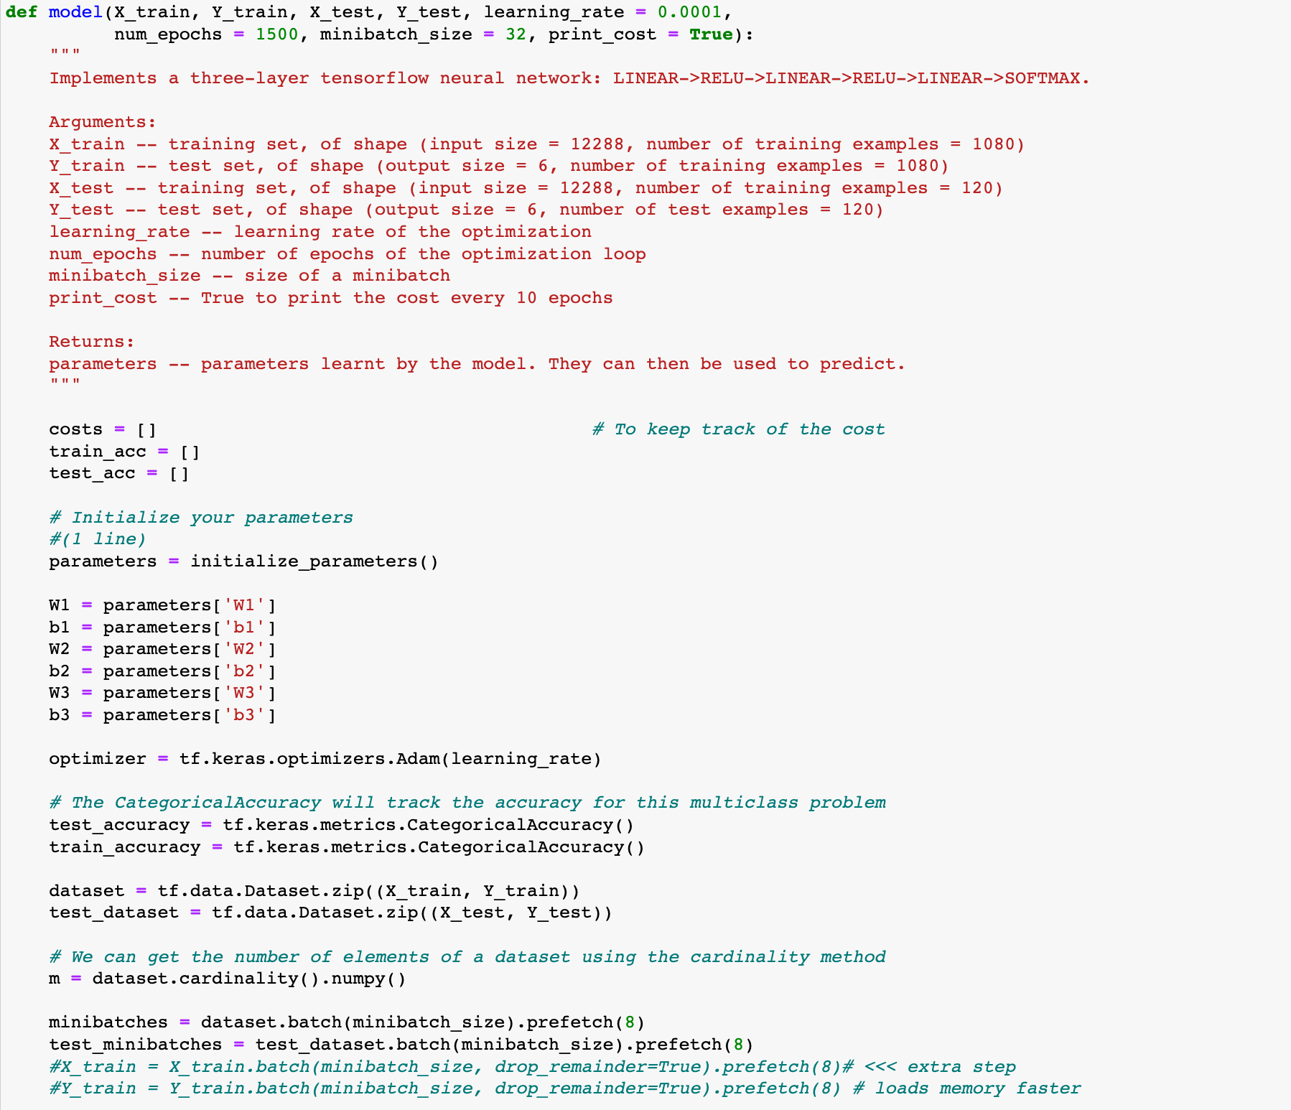
3. Building Yout First Neural Network in TensorFlow - Train the Model (Setting 1)
생성할 NN Model 분석
Training set
X_train, Y_train
Test set
X_test, y_test
Hyperparameters
Learning rate
Default = 0.0001
Num of epochs
Default = 1500
Minibatch size
Default = 32
Optimizer
Adam

Slide 15
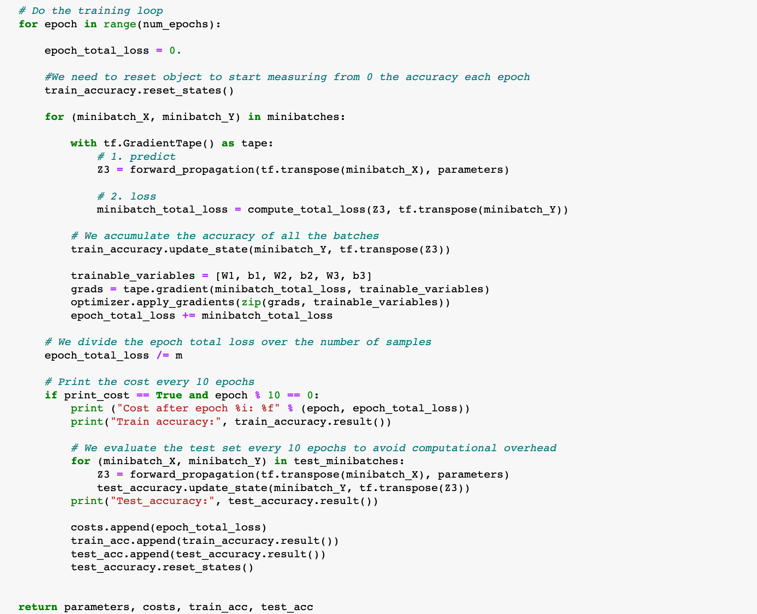
3. Building Yout First Neural Network in TensorFlow - Train the Model (Setting 2)
각 epoch마다 :
Minibatch(32개)마다 :
gradientTape()
Compute z3
Linear – relu – linear – relu - linear
Compute loss of minibatch
Softmax 적용시켜 loss 구함.
Tape에 loss와 parameters를 전달해, gradient 계산.
Adam optimizer에 gradient, parameters를 전달해 update parameters
Epoch total loss += loss of minibatch
Compute loss of epoch
(printing information codes)

Slide 16
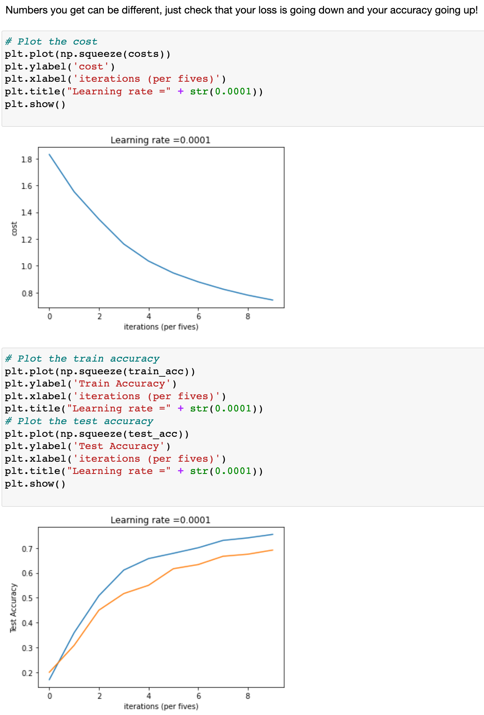
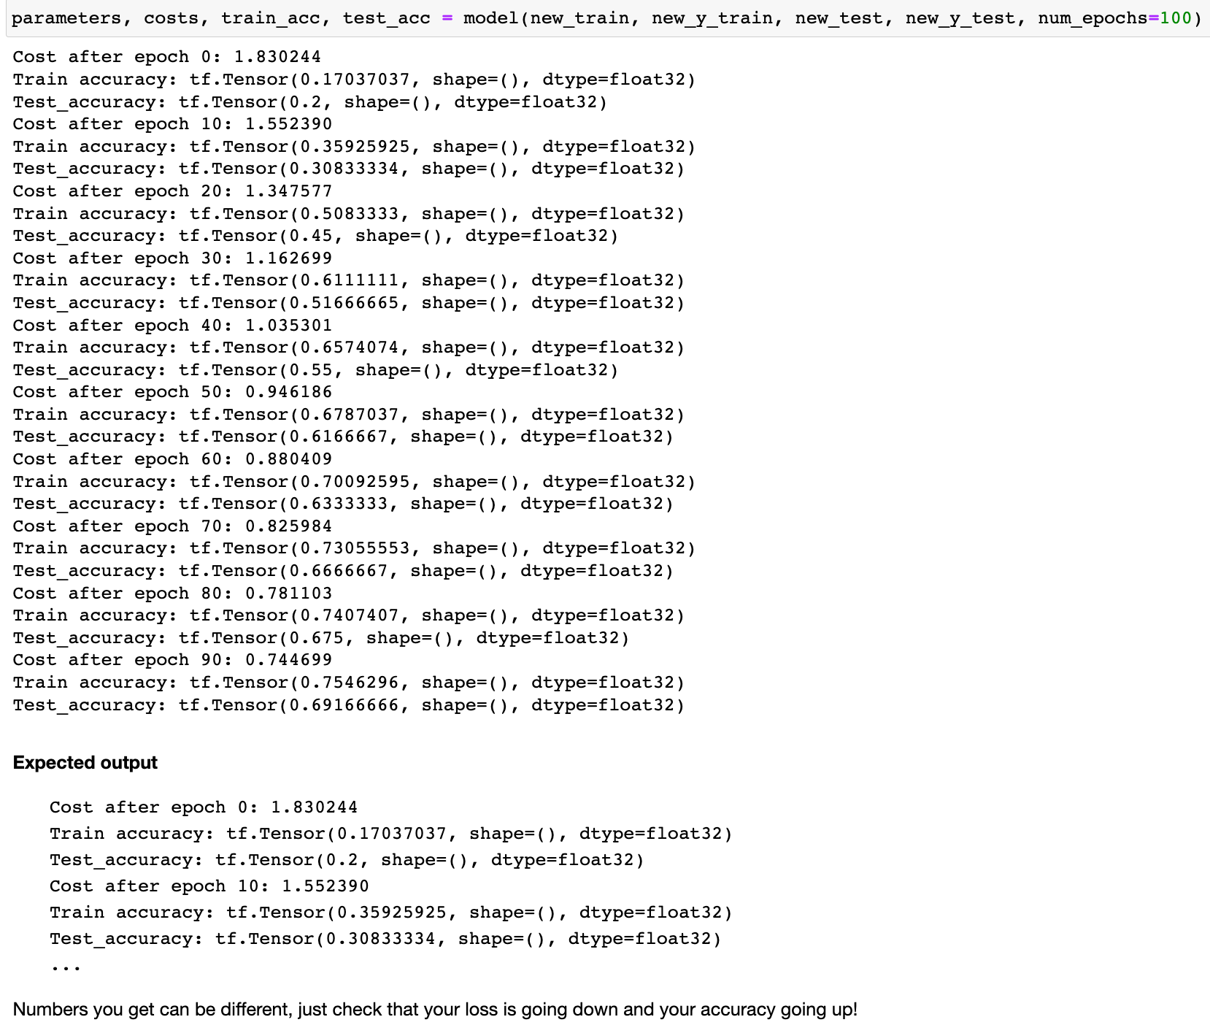
3. Building Yout First Neural Network in TensorFlow - Train the Model
실행결과 :
Epoch마다 loss는 점점 감소함.
Training, test set에 대한 accuracy도 점점 증가함.
이로써 tensorflow로 neural network 를 구현하는데에 성공하였음.

Slide 17
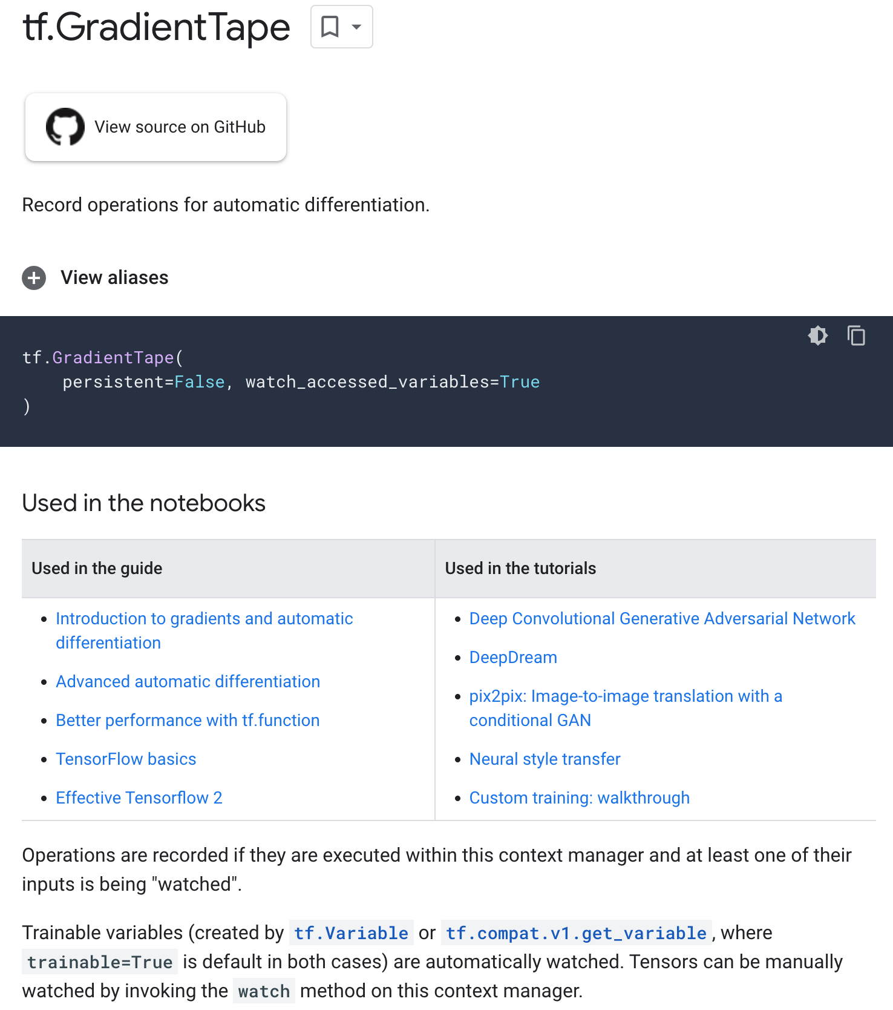
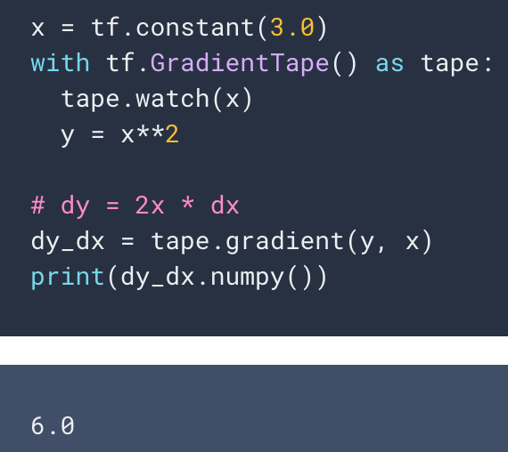
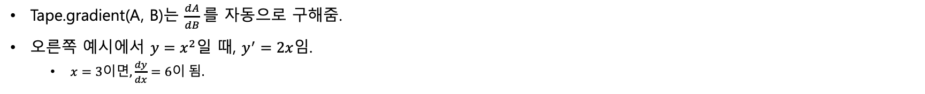
4. Bibliography
Tape.gradient(A, B)는 $\frac{dA}{dB}$를 자동으로 구해줌.
오른쪽 예시에서 $y=x^{2}$일 때, $y^{′}=2x$임.
$x=3이면,\frac{dy}{dx}=6이 됨.$

